Slide 1
Доклад о деятельности уполномоченного при Губернаторе Архангельской области по правам ребенка в 2017 году
Смирнова Ольга Леонидовна – уполномоченный при Губернаторе Архангельской области по правам ребенка

Slide 2
Количество обращений, находившихся в работе уполномоченного в период с 2011 года по 2017 год (абс. ч.)

Slide 3
Результаты рассмотрения обращений граждан в 2017 году (в абс.ч.)

Slide 4
Категории обращений граждан по защите жилищных прав ребенка в 2017 году (абс. ч.)

Slide 5
Категории обращений граждан, связанных с защитой прав ребенка на семейное воспитание в 2017 году (абс. ч.)

Slide 6
Категории обращений граждан по защите прав ребенка в сфере образования в 2017 году (абс. ч.)

Slide 7
Категории обращений граждан, связанных с защитой права ребенка на социальное обеспечение в 2017 году (абс. ч.)

Slide 8
Категории обращений граждан, связанных с защитой прав ребенка в сфере здравоохранения в 2017 году (абс. ч.)

Slide 9
Категории обращений граждан о нарушении иных прав ребенка в 2017 году (абс. ч.)

Slide 10
Категории обращений в 2017 году (абс. ч.)

Slide 11
Развитие института уполномоченного по правам ребенка в Архангельской области
В 16 муниципальных образованиях осуществляют свою деятельность уполномоченные по правам ребенка в муниципальных образованиях Рассмотрено обращений по муниципальным образованиям в 2017 году (абс. ч.)

Slide 12
Деятельность уполномоченного в 2017 году:
* 52 раза посещены муниципальные образования Архангельской области. * Мониторинг соблюдения прав детей проведен в 18 оздоровительных лагерях. * За отчетный период осуществляли деятельность девять площадок Правовой школы детей Поморья, проведены мероприятия в рамках реализации проекта в 44 детских организациях (в 2016 – в 24), расположенных в Архангельской области. В период летней оздоровительной кампании в детских оздоровительных лагерях и площадках проведено 256 мероприятий правового содержания.
* По жалобам состоялись выезды в образовательные организации области (детские сады – 7, школы – 7); государственные учреждения для детей-сирот, детей, оставшихся без попечения родителей (детские дома – 7, некоторые из них неоднократно от 2 до 4 раз); негосударственное образовательное учреждение «Северный экономический лицей»; МБУДО МО «Город Архангельск» «Городская детская музыкальная школа «Классика»; два учреждения здравоохранения; три социально-реабилитационных центра для несовершеннолетних; два центра помощи семье и детям.
* Проведены проверки 20 образовательных организаций области (детские сады, школы, пришкольный интернат, учреждения профессионального образования), учреждения системы профилактики безнадзорности и правонарушений несовершеннолетних, ФКУ «Архангельская воспитательная колония» и Центр временного содержания для несовершеннолетних правонарушителей при Управлении министерства внутренних дел России по Архангельской области. * Обследованы жилищно-бытовые условия проживания семей - 6 раз. * В рамках рассмотрения обращений уполномоченный 4 раза выезжала в Архангельскую воспитательную колонию.

Slide 13
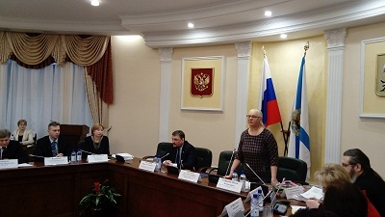
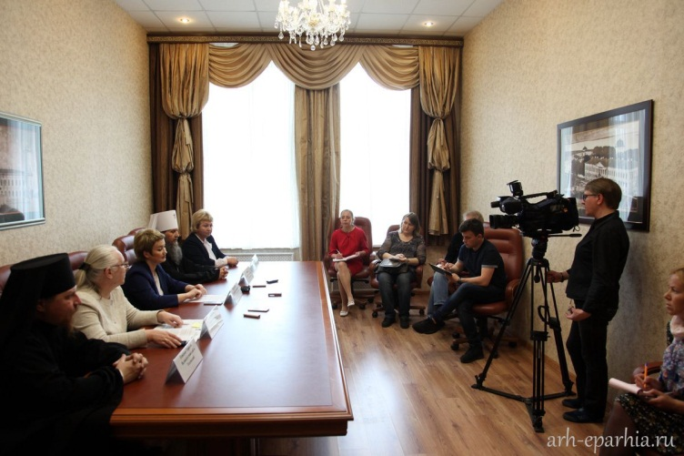
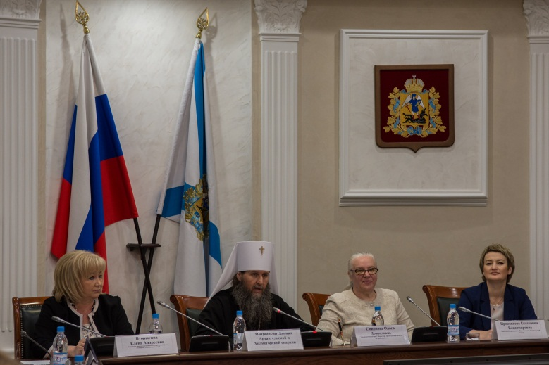
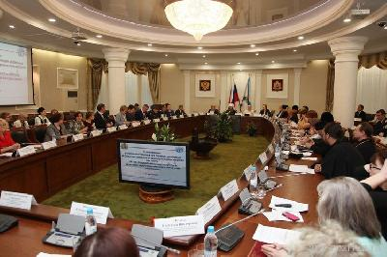

Slide 14
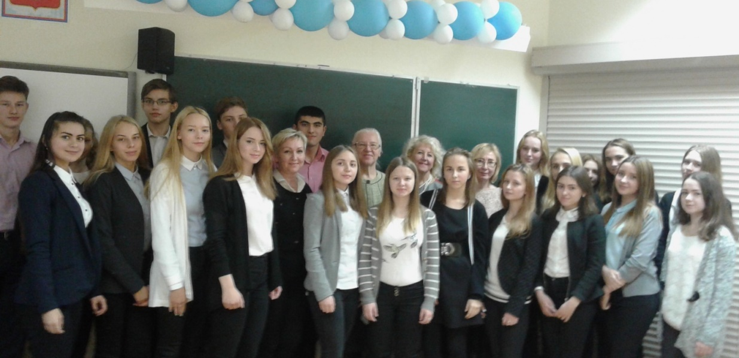
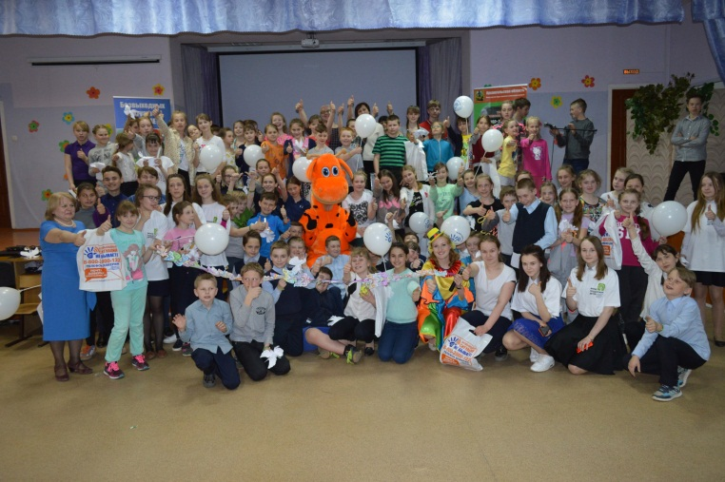
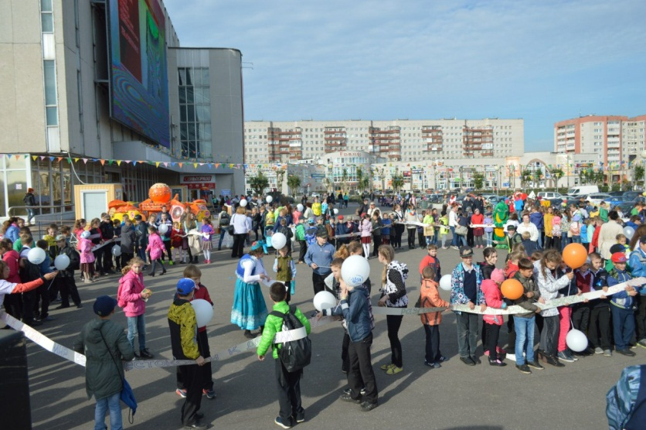

Slide 15
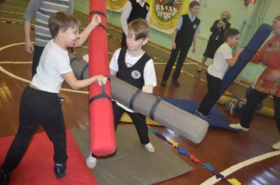
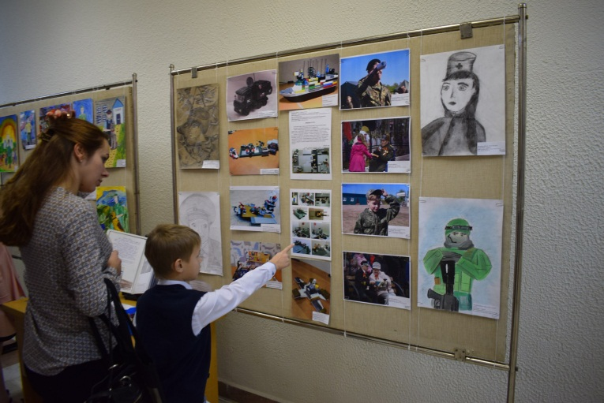

Slide 16
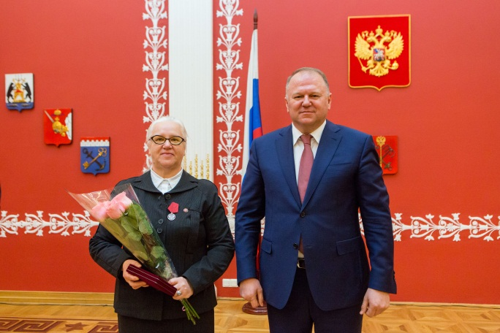
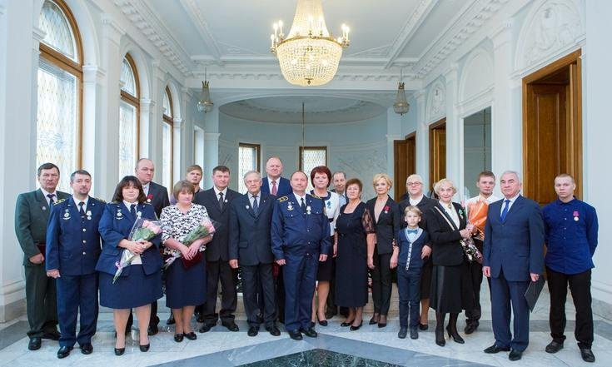

Slide 17
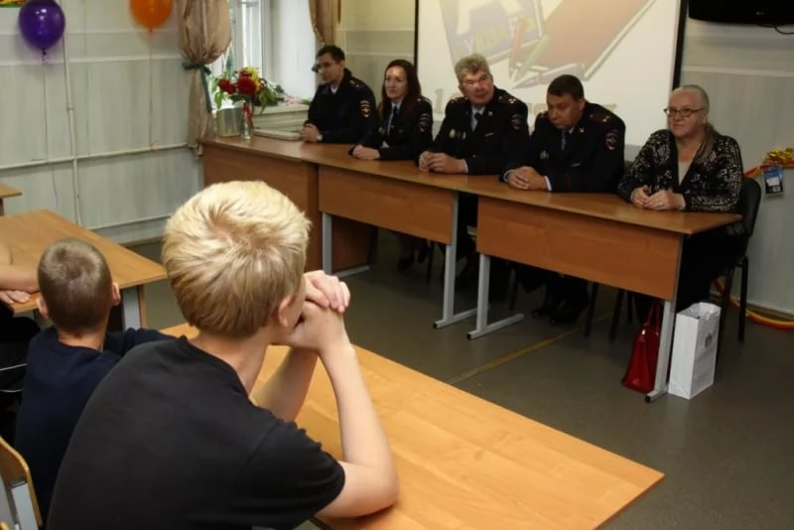
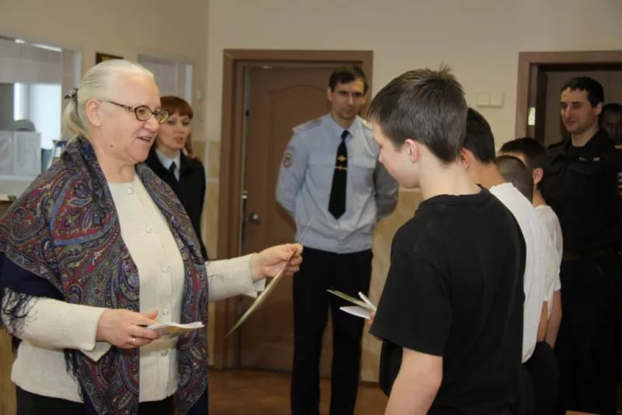
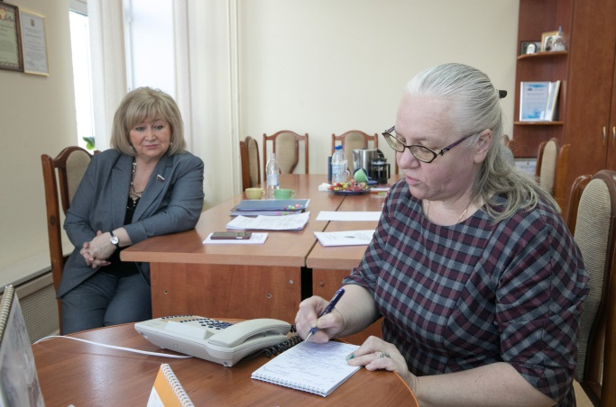
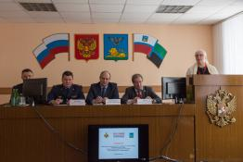
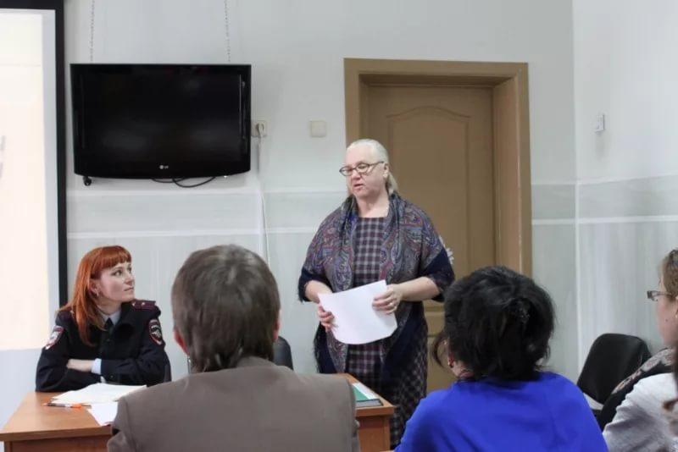
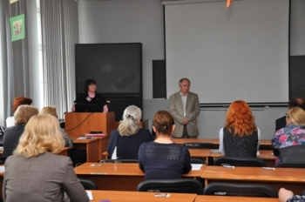

Slide 18
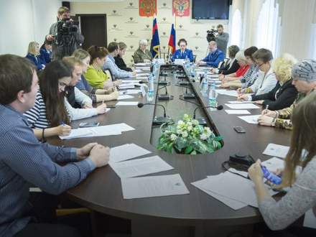
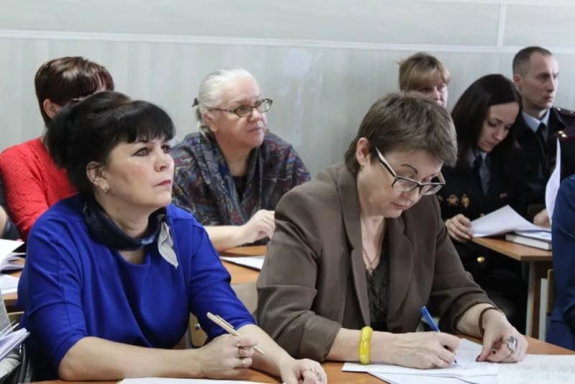
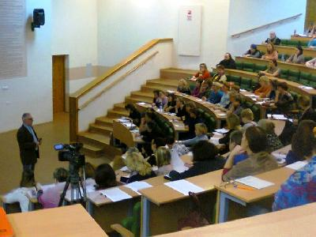
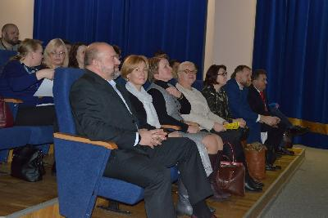

Slide 19
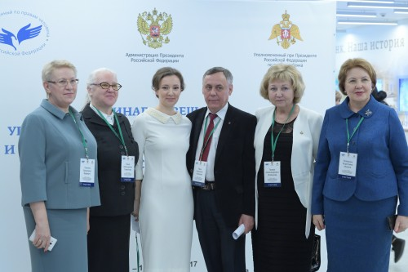
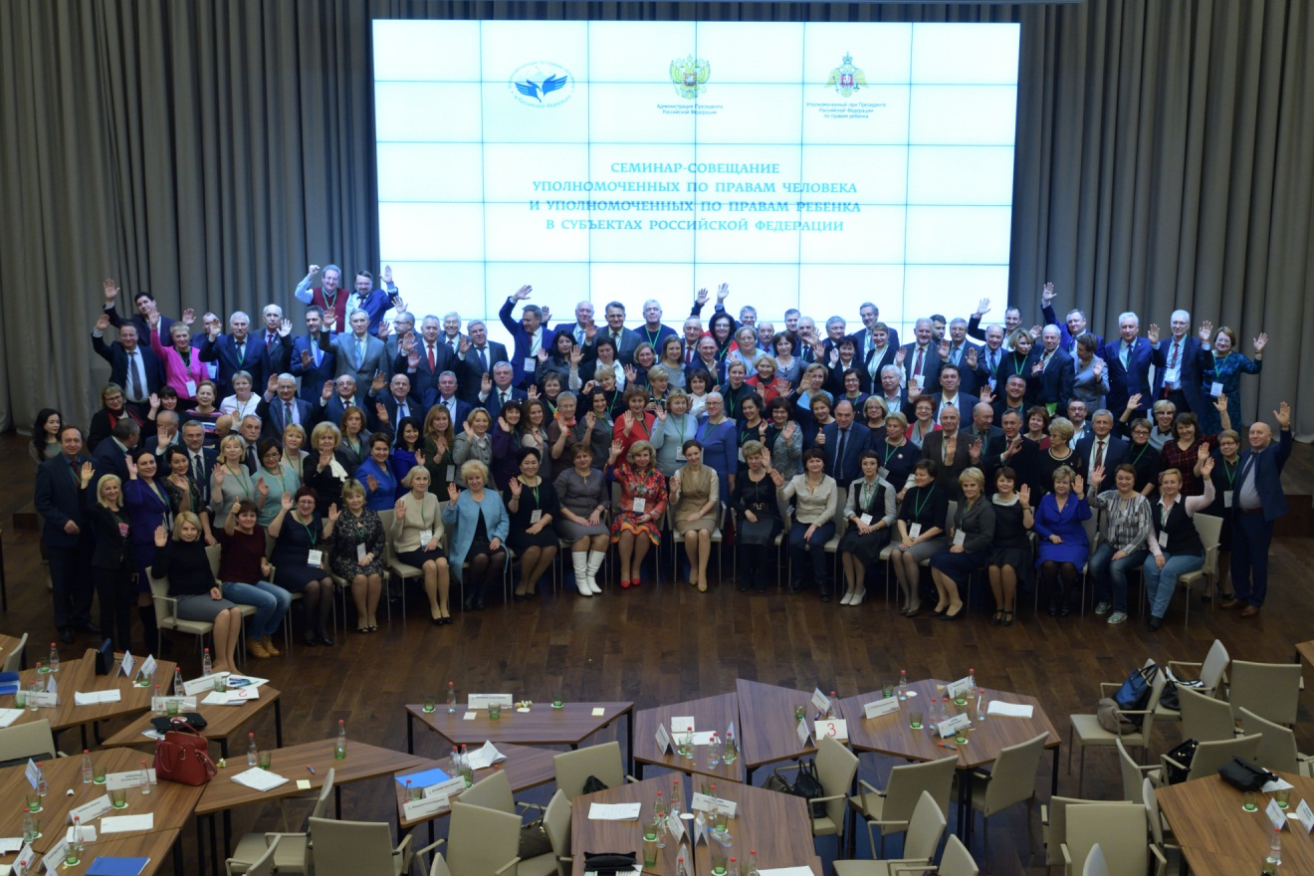

Slide 20
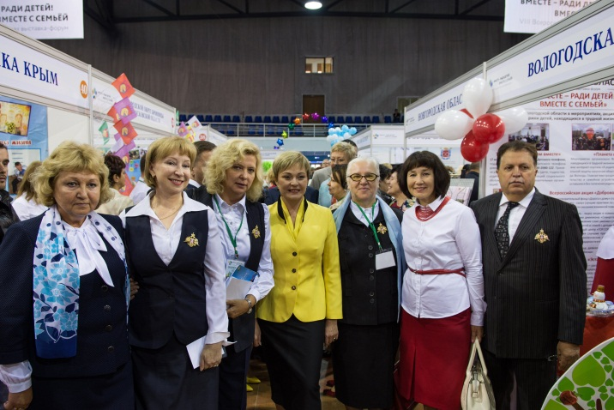
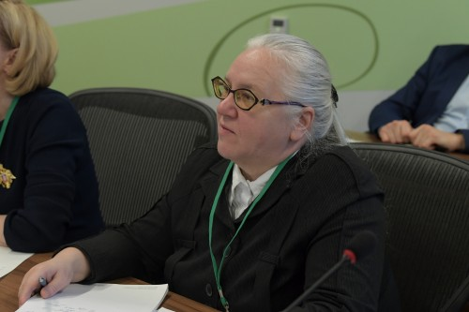
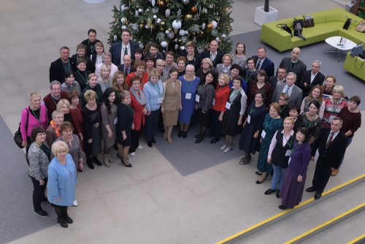
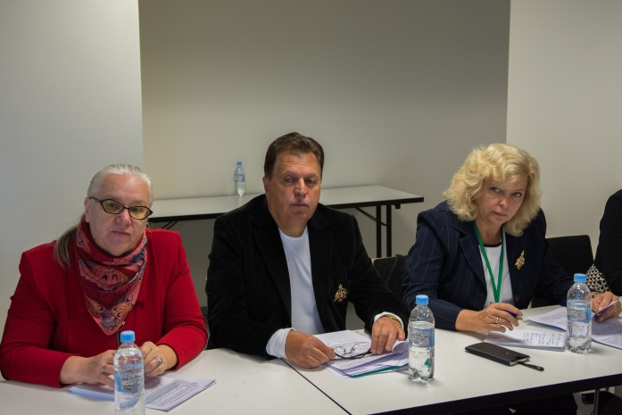
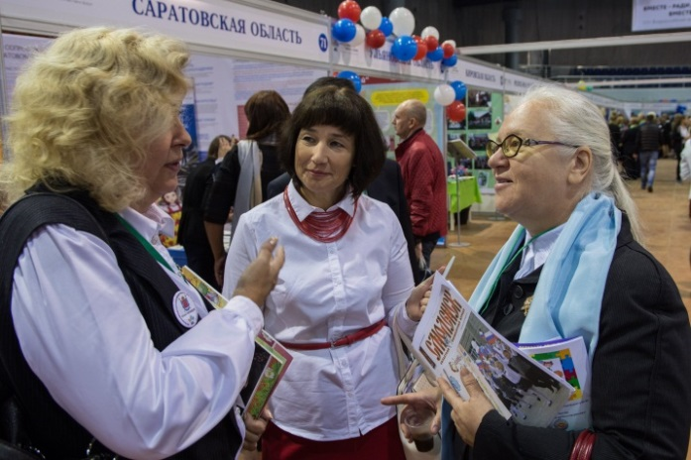

Slide 21
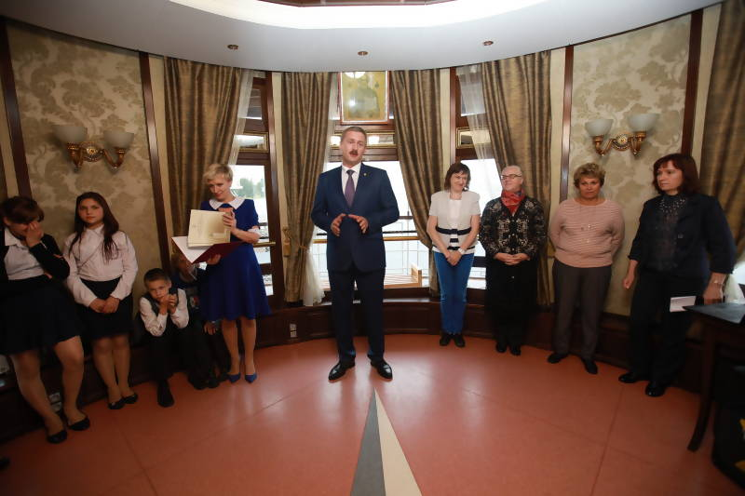
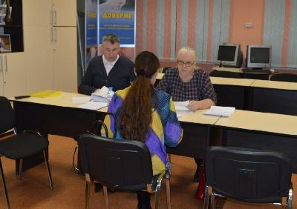
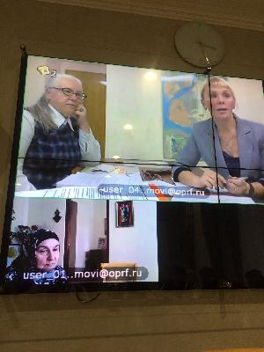
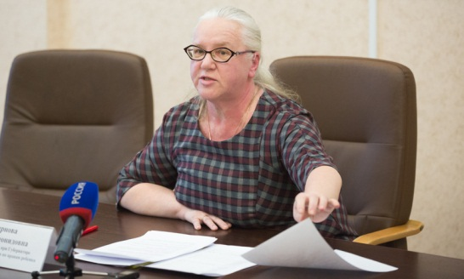
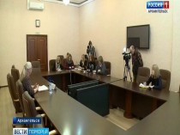

Slide 22
Правовое просвещение: – пропаганда основ правового просвещения; – подготовка и проведение мероприятий в рамках «Дня правовой помощи»; – размещение в образовательных организациях правовых информационных стендов; – развитие института уполномоченных по защите прав участников образовательного процесса; – деятельность Общественной приемной уполномоченного в С(А)ФУ имени М.В. Ломоносова

Slide 23
Предложения уполномоченного по защите жилищных прав: 1)расширение перечня лиц, имеющих право на предоставление жилых помещений маневренного фонда; 2)внесение изменений в жилищное законодательство с включением в льготные очереди семей, имеющих детей-инвалидов, нуждающихся в улучшении жилищных условий и желающих встать на учет после 01 января 2005 года; 3)создание социальных гостиниц для детей-сирот и детей, оставшихся без попечения родителей, предоставляемых им для проживания до момента обеспечения жилыми помещениями специализированного найма; 4) внесение изменений в действующее федеральное законодательство в части обеспечения права детей-сирот, детей, оставшихся без попечения родителей, и лиц из их числа, получать жилое помещение по договорам специализированного найма в других регионах Российской Федерации, отличных от места фактического выявления данных лиц;

Slide 24
5) разработка нормативных правовых актов, направленных на обеспечение формирования рынка доступного арендного жилья и развитие некоммерческого жилищного фонда для граждан, имеющих невысокий уровень дохода; 6) внесение изменений в областные законодательные акты о социальной поддержке детей-сирот, детей, оставшихся без попечения родителей, и лиц из их числа, в части урегулирования вопроса, связанного с включением в списки детей-сирот, детей, оставшихся без попечения родителей, и лиц из их числа, имеющих право на обеспечение жилыми помещениями, лиц из данных категорий граждан в тех муниципальных образованиях, на территории которых они фактически проживают длительное время, отличных от места их фактического выявления; 7) разработка на федеральном уровне единого порядка исполнения судебных решений по предоставлению жилых помещений гражданам; 8) разработка на федеральном уровне локального акта, регламентирующего порядок выкупа органами местного самоуправления жилых помещений, признанных в установленном законом порядке аварийными, находящихся в собственности граждан;

Slide 25
9) разработка на федеральном уровне локального акта, регламентирующего условия льготного ипотечного кредитования для наиболее незащищенных слоев населения; 10) внесение изменений в законодательство по переселению из аварийного жилья, брать за основу жилую площадь занимаемого ранее жилого помещения, а не общую; 11) рассмотрение вопроса по сохранению статуса семьи, нуждающейся в предоставлении жилого помещения по договору социального найма, несмотря на использования средств материнского капитала; 12) разработка целевой программы, направленной на создание доступной среды проживания детей-инвалидов.

Slide 26
Меры, направленные на улучшение положения семей с детьми в регионе: 1) совершенствование правовых механизмов, позволяющих предупредить распад семьи, возникновение семейно-правовых конфликтов; 2) расширение правовых гарантий реализации семейных прав и обязанностей, их защиты, особенно в случае развода супругов; 3) продолжение развития службы семейного примирения по урегулированию детско – родительских конфликтов и конфликтов между родителями, в которые вовлечены дети; 4) разработка и реализация социальных проектов, направленных на налаживание межпоколенческих отношений между людьми пожилого возраста и семьями с детьми, вовлечение представителей старшего поколения в волонтерскую деятельность с семьями, имеющими детей; 5) разработка и реализация социальных проектов, направленных на позиционирование здорового образа жизни; 6) разработка программ комплексного сопровождения семей, взявших на воспитание ребенка (детей); 7) формирование общенациональной идеи на основе духовных и нравственных ценностей, признанных в обществе;

Slide 27
8) внесение изменений в действующее федеральное законодательство в части невозможности передачи в замещающие семьи, чьи родители были ограничены в родительских правах в течение срока, установленного для восстановления в родительских правах; 9) разработка программ обучения для родителей, лишенных или ограниченных в родительских правах и желающих восстановиться в них, для снятия рисков семейного неблагополучия или жестокого обращения в будущем; 10) рассмотрение вопроса об обязательной подготовке всех совершеннолетних членов семьи (особенно супругов) при создании приемной семьи, изъявивших желание принять на воспитание в свою семью ребенка, особенно, когда речь идет о приемной семье; 11) повышение качества отбора кандидатов в замещающие родители, в целях предотвращения случаев гибели, жестокого обращения с детьми; 12) внедрение обязательного психологического обследования лиц, выразивших желание принять на воспитание детей, оставшихся без попечения родителей, в том числе и близких родственников; 13) предотвращение случаев принудительного отобрания детей из семей с точки зрения избыточно применяемых мер и неправомерного вмешательства в семью.

Slide 28
Предложения уполномоченного в сфере образования: 1) в первоочередном порядке решать вопрос об устройстве детей, достигших возраста трех лет, в дошкольные образовательные организации; 2)руководителям образовательных организаций все решения, связанные с изменениями в организации образовательного процесса, оперативно и прозрачно согласовывать с родителями обучающихся; 3)не допускать в образовательных организациях Архангельской области нарушения прав детей, изложенных в главе 2 Конституции Российской Федерации; 4)разработать областной закон, регламентирующий вопросы организации и финансирования семейной формы образования; 5)разработать и ввести социальные стандарты дополнительного образования детей, закрепляющие государственные гарантии в части объема и состава услуг дополнительного образования детей, предоставляемых за счет бюджетных средств; 6)развивать на территории Архангельской области технические виды спорта, поисковой деятельности, поддержку научных исследований школьников. Эти направления, хотя и являются достаточно ресурсоемкими, несут в себе большой воспитательный потенциал, эффективно вовлекают в систему дополнительного образования подростков, в том числе из неблагополучных семей, снижая, таким образом, потенциальную и реальную базу правонарушений.

Slide 29
7)внедрять в общеобразовательных организациях Архангельской области программы, направленные на формирование основ нравственности в семейной жизни; 8)на федеральном уровне рекомендовать разработать методические рекомендации и обязательные для исполнения инструктивных материалов, направленные на однозначное истолкование органами исполнительной власти субъектов Российской Федерации в сфере образования в части обеспечения обучающихся общеобразовательных школ бесплатными учебниками и учебными пособиями, в том числе рабочими тетрадями, а также необходимости внесения соответствующих изменений в действующий Федеральный закон от 29 декабря 2012 года № 273-ФЗ «Об образовании в Российской Федерации»; 9)на федеральном уровне рекомендовать разработать систему общественного духовно-нравственного воспитания, а также четко структурированного культурологического учебного курса, включающего рассмотрение всех компонентов традиционной культуры, для разных уровней системы образования, основанного на выделении приоритетных аспектов деятельности, связанных единой целью, общими формами организации; также назрела необходимость разработки на федеральном уровне нормативной правовой базы, регламентирующей деятельность частных детских садов и групп дневного пребывания детей.

Slide 30
Анализ состояния прав детей в сфере здравоохранения, показывает, что для его улучшения, необходимо принять ряд мер, среди которых: 1) обеспечить доступность, качество и объем медицинских услуг детям во всех населенных пунктах Архангельской области; 2) разработать индикаторы качества оказания медицинской помощи в учреждениях здравоохранения Архангельской области; 3) исключить грубое пренебрежительное отношение со стороны медицинского персонала к пациентам, их родным и близким, безукоризненно соблюдать этические нормы и правила; 4) разработать самостоятельную систему сопровождения семей, имеющих в своем составе лиц, страдающих зависимостью от психоактивных веществ; 5) создать на территории Архангельской области реабилитационный центра помощи несовершеннолетним, страдающим алкогольной, наркотической и иными видами зависимостей; 6) разработать информационные программы, направленные на пропаганду здорового образа жизни, профилактику потребления наркотиков, курения, употребления алкоголя, интернет-зависимости среди детей; 7) сформировать единый реестр благотворителей Архангельской области, готовых оказать помощь семьям с детьми-инвалидами, нуждающимся в средствах реабилитации, лекарственных препаратах и дорогостоящем лечении;

Slide 31
На федеральном уровне в сфере здравоохранения необходимо: 1) на федеральном уровне предусмотреть ответственность медицинских учреждений за неправильное лечение в виде компенсации причиненного вреда, рассмотреть вопрос о принятии Закона Российской Федерации об обязательном страховании пациентов при оказании медицинской помощи, разработать алгоритм для максимального исключения врачебных ошибок; 2) законодательно закрепить возможность возмещения гражданам материальных затрат на приобретение льготных лекарств за свой счет; 3) разработать систему распределения молодых специалистов, закончивших образовательные организации высшего и среднего профессионального медицинского образования, позволяющую обязать их осуществлять профессиональную деятельность в сельских местностях или населенных пунктах, испытывающих дефицит в кадрах медицинских работников; 4) развивать технологии персонифицированной медицинской помощи, которые позволят индивидуализировать диагностические процессы, обеспечить узконаправленное медикаментозное или иное терапевтическое воздействие, что значительно усилит полезный эффект от лечения и снизит затраты на лечение.

Slide 32
Пути решения проблемных вопросов, связанных
с защитой права ребенка на социальное обеспечение:
1)создание системы помощи детям в возрасте от нуля до трех лет с ограниченными возможностями и доведение до сведения родителей (законных представителей) полной информации о возможностях данной системы;
2)формирование терпимости и уважения к семьям, воспитывающим детей-инвалидов, со стороны педагогов в образовательных организациях региона;
3)усиление мер социальной поддержки, реабилитации, адаптации детей-инвалидов и детей с ограничениями возможностями здоровья. Разработка и внедрение форм работы с такими детьми, позволяющими преодолевать их социальную исключенность и способствующими реабилитации и полноценной интеграции в общество;
4) развитие сети специализированных служб, оказывающих медико-психолого-педагогическую помощь детям с проблемами в развитии раннего возраста с использованием современных средств реабилитации и абилитации, инновационных форм и методов работы с детьми;
5) обеспечение пролонгированного сопровождения детей-инвалидов и детей с ограниченными возможностями здоровья с целью максимальной адаптации их в обществе;
6) развитие социального волонтерского движения на территории региона;
7)повышение качества информированности населения о мерах социальной поддержки семей с детьми на территории Архангельской области;
8)принятие мер к обеспечению детей-инвалидов качественными средствами индивидуальной реабилитации;
9) создание социально-экономических, организационных условий для повышения качества жизни семей с детьми, степени их социальной защищенности, содействие их активному участию в жизни общества;

Slide 33
10) внесение изменений в областное законодательство в части введения именных социальных проездных билетов для детей-инвалидов и сопровождающих их лиц для проезда в общественном транспорте; 11) рассмотрение вопроса об открытии на территории областного центра кризисного центра для женщин с детьми, оказавшимися в трудной жизненной ситуации, работающего в условиях стационара; 12) осуществление дифференцированного подхода в предоставлении мер государственной поддержки применительно к различным типам семей, в зависимости от количества детей и их возраста, материального положения семьи, состояния здоровья родителей и детей, а не только наличия у них статуса малоимущей семьи; 13) рассмотрение вопроса о внесении изменений в постановление мэрии г. Архангельска от 15 мая 2012 года № 108 «О порядке организации одноразового горячего питания детей из малоимущих семей, обучающихся в муниципальных образовательных учреждениях муниципального образования «Город Архангельск», реализующих основные общеобразовательные программы начального, общего, основного общего, среднего (полного) общего образования» в части исключения ограничения получения питания в школе детям из многодетных семей; 14) рассмотрение вопроса о внесении изменений в областной закон в части адресной помощи при выделении многодетным семьям субсидий на приобретение автотранспортных средств и жилья; 15) Государственному учреждению – Архангельское региональное отделение Фонда социального страхования Российской Федерации своевременно производить обеспечение необходимыми предметами ухода и средствами реабилитации надлежащего качества детей-инвалидов;

Slide 34
«Без детей нельзя было бы так любить человечество» Федор Михайлович Достоевский

